Slide 1





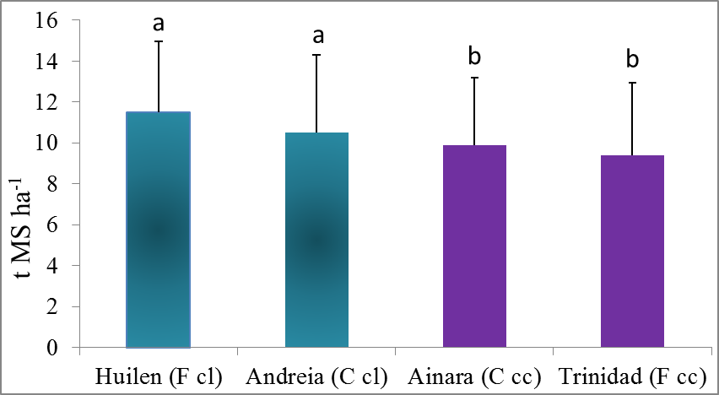



Comparación de rendimiento de cultivares de cebada en distintas fechas de siembra con destino silaje
Neira Zilli,F.¹; Zubillaga, M.F.² y Gallego, J.J.^{1.3}
¹EEA-INTA Valle Inferior de Río Negro, ²Universidad Nacional de Rio Negro y ³Universidad Nacional del Comahue.
E-mail: neirazilli.fernanda@inta.gob.ar
INTRODUCCIÓN
RESULTADOS
En la zona de producción bajo riego de los valles del río Negro, los verdeos de invierno desempeñan un papel crucial como recursos forrajeros durante los meses de otoño e invierno, y representan una estrategia para mitigar esta limitación.
Entre los resultados obtenidos se observó que, no hubo interacción fecha x cultivar (p=0,1123). Las fechas de siembra presentaron diferencias estadísticas significativas (p<0,0001), siendo la F4 quien mostró los menores valores de producción (68% menos que F1 y F2 y, 49% menos respecto de F3 y F5).
Objetivo: comparar la producción de forraje obtenida de distintos cultivares de cebada en diferentes fechas de siembra, con el propósito de generar silaje como reserva forrajera.
Figura 1. Producción de biomasa (t MS ha⁻¹) de cebadas forrajeras y cerveceras de ciclo largo y corto. Letras distintas indican diferencias significativas (LSD p<0,05).
MATERIALES Y MÉTODOS
Fechas de siembras F1: 1/4; F2: 1/5; F3: 1/6; F4: 1/7; y F5: 1/8 de 2022
Las cebadas de cl lograron un 19% más de producción respecto de las de cc (Figura 1). Los cultivares evaluados, no se presentaron diferencias productivas entre forrajeros y cerveceros.
Cultivares:
- Cebadas Forrajeras (F): Trinidad INTA de ciclo corto (cc) - Huilen INTA de ciclo largo (cl)
- Cebadas Cerveceras (C) Ainara INTA (cc) - Andreia INTA (cl)
Fertilizaciones: a la siembra (100 kg/ha de fosfato diamónico) y en macollaje (150 kg N/ha).
Cosecha: estadio de grano lechoso-pastoso
CONCLUSIÓN
Para el VIRN fechas de siembra tempranas (F1 y F2) alcanzan mayores valores de producción de forraje. Sin embargo, fechas tardías (F3 y F5) serían viables a pesar de la merma productiva (37% menos respecto de las fechas tempanas). Siembras en el mes de julio (F4) reducen notoriamente su producción debido a las restricciones hídricas del periodo (falta de disponibilidad de agua de riego a la siembra y menores precipitaciones) sumado a las bajas temperaturas medioambientales y mayor incidencia de heladas.
Producción y Utilización de Pasturas

